Slide 1

PHÒNG GIÁO DỤC VÀ ĐÀO TẠO QUẬN LONG BIÊN
TRƯỜNG TIỂU HỌC ÁI MỘ B
MÔN: TIẾNG VIỆT
PHÂN MÔN : VIẾT
LỚP 2
Bài: Chữ hoa Ô, Ơ

Slide 2
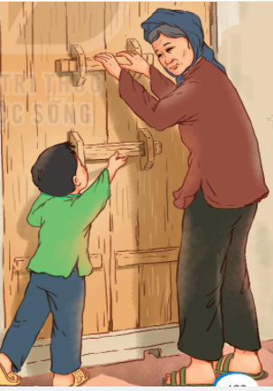
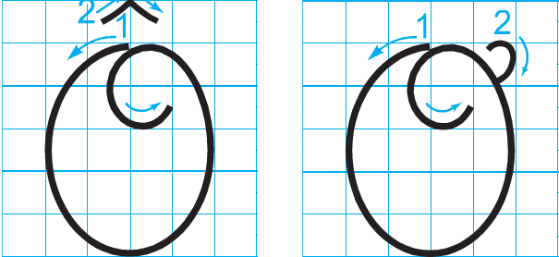
CHỮ HOA Ô, Ơ

Slide 3
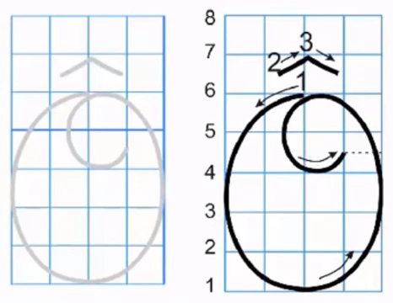
Ô
Viết chữ hoa Ô (cỡ vừa)

Slide 4
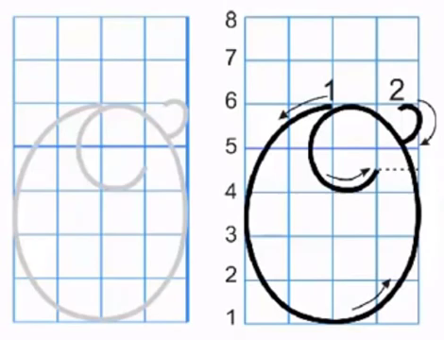
Ơ

Slide 5


Ơ, Ô

Slide 6

Viết từ ứng dụng
Ông bà sum vầy cùng con cháu

Slide 7

Ông bà ǧίm vầy cùng cΪ εáu.
a. Chữ cái nào được viết hoa?
b. Khoảng cách giữa các chữ ghi tiếng như thế nào?
c. Những chữ cái nào cao 2.5 li ?
→ Chữ Ô.
→ Khoảng cách giữa các chữ ghi tiếng là 1 con chữ o.
→ Chữ Ô, g, b, h, y.

Slide 8


Slide 9
Ô
Ơ
Ông
Ô
Ơ
Ông
Ông bà sum vầy cùng con cháu

Slide 10











Luyện viết chữ hoa Ô, Ơ
Notes:
Bài giảng thiết kế bởi: Hương Thảo - tranthao121006@gmail.com

